Slide 1
СОЗДАНИЕ ПРИЛОЖЕНИЯ «3D-ВИЗУАЛИЗАЦИЯ ПРОЦЕССА ГОРЕНИЯ ЗАРЯДА СЛОЖНОЙ ФОРМЫ»
МИНОБРНАУКИ РОССИИ
Федеральное государственное бюджетное образовательное учреждение
высшего профессионального образования
«Новосибирский национальный исследовательский государственный университет»
(Новосибирский государственный университет)
Структурное подразделение Новосибирского государственного университета –
Высший колледж информатики НГУ
КАФЕДРА ИНФОРМАЦИОННЫХ ТЕХНОЛОГИЙ
Дипломный проект
на квалификацию техник
Научный руководитель:
к. ф.-м. н., зав. лаб. горения конденсированных систем
Глотов О.Г.
Студентка: Сильченко С.В.
Группа 003б2
Новосибирск
2014

Slide 2
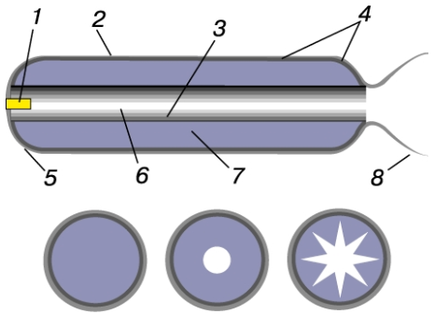
Актуальность работы
Важный
объект:
Задача: Быстрое и наглядное отображение результатов расчётов в виде трехмерных картин в разные моменты времени
Трудности: Сложная форма зарядов с каналом в форме звезды с нечётным числом лучей из-за «несимметричности» требует расчёта всей шашки, а не выделенного сектора.
1. Воспламенитель
2, 4, 5. Корпус
3, 6. Канал
7. Заряд
8. Сопло

Slide 3
Новый подход
Построение объекта сложной геометрической формы.
2. Представление формы в виде совокупности кубических ячеек–клеток, обладающих заданным набором свойств.
3. Моделирование поведения структуры заряда методом клеточных автоматов.

Slide 4
Задачи
Создать модель геометрической структуры в виде цилиндра и клеточного пространства — параллелепипеда, охватывающего цилиндр. Клеточное пространство — совокупность клеток-кубиков одинакового размера.
Смоделировать внутренний вырез-канал заданной формы (цилиндрической, звездообразной) и дефектов — клеток со специальными свойствами, например, пустых или не горящих.
Обеспечить возможность выбора начальной области воспламенения. Смоделировать поведение клеточной системы: представить процесс горения в виде изменения состояний клеток во времени в зависимости от собственных свойств и окружения. Визуализация исчезновения «сгоревших» клеток.

Slide 5


Распространение волны горения
Время сгорания клетки зависит от:
индивидуальной скорости горения вещества, заполняющего клетку
её геометрического окружения
Ускоряющие коэффициенты koef
Горит с одной грани koef=1
Горит с двух противолежащих граней koef=2
Горит со всех шести граней koef=6

Slide 6
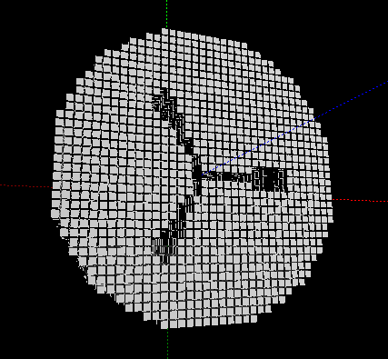
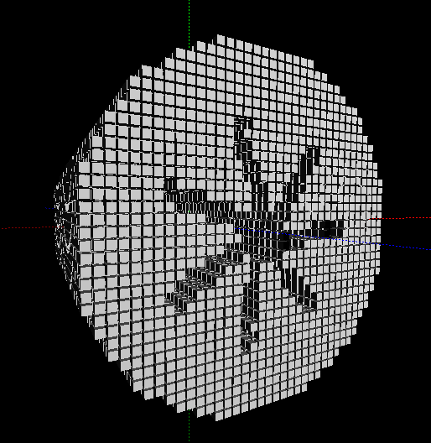
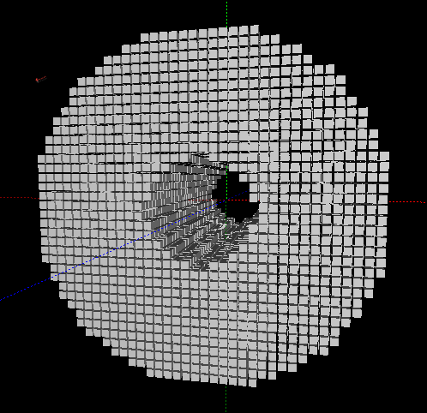
Формы канала
Трёхлучевая звезда с
расширяющимися лучами
Круг
Семиконечная звезда с
сужающимися лучами

Slide 7
Входные и выходные данные
Входные данные:
Задание размерности клеточного пространства (меню).
Задание формы канала (меню).
Задание области воспламенения (меню).
Задание параметров дефекта (файл).
Выходные данные:
Собственно 3D-визуализация.
Видеофайл с записью распространения волны горения.
Текстовый файл-таблица результатов.

Slide 8
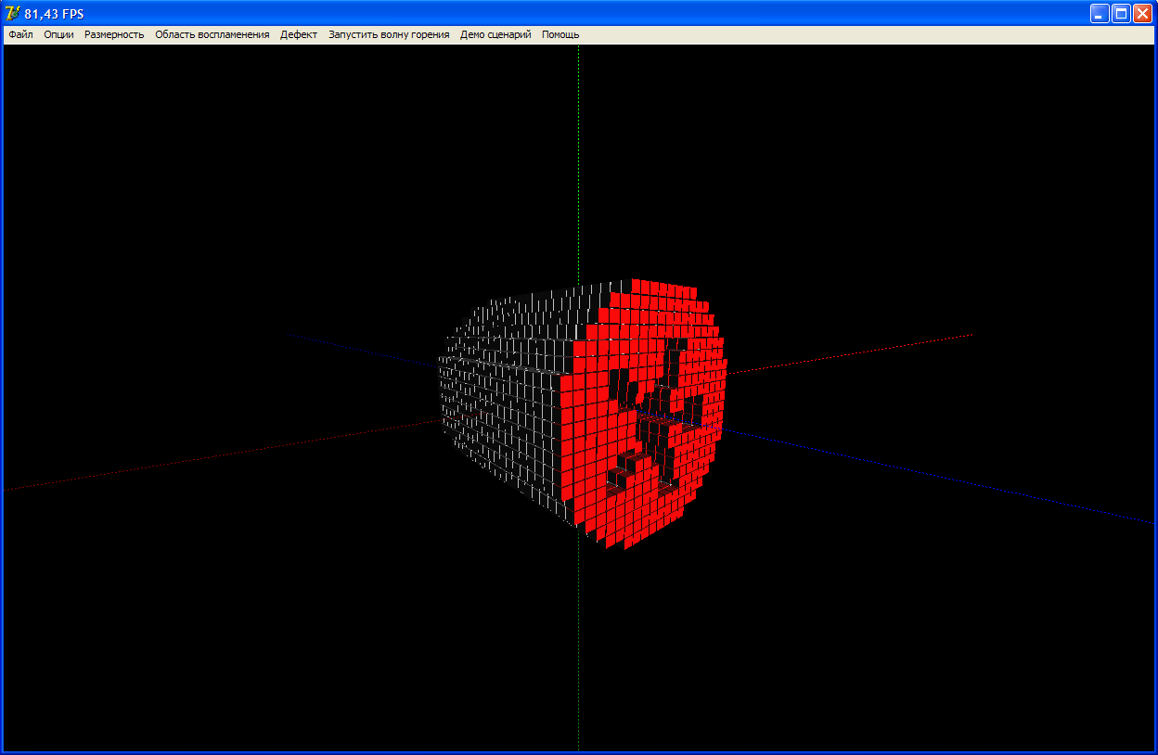
Вид приложения в процессе счёта

Slide 9
Видеофильм (пятиконечная звезда с расширяющимися лучами, дефект в форме сферической каверны, N= 21)

Slide 10
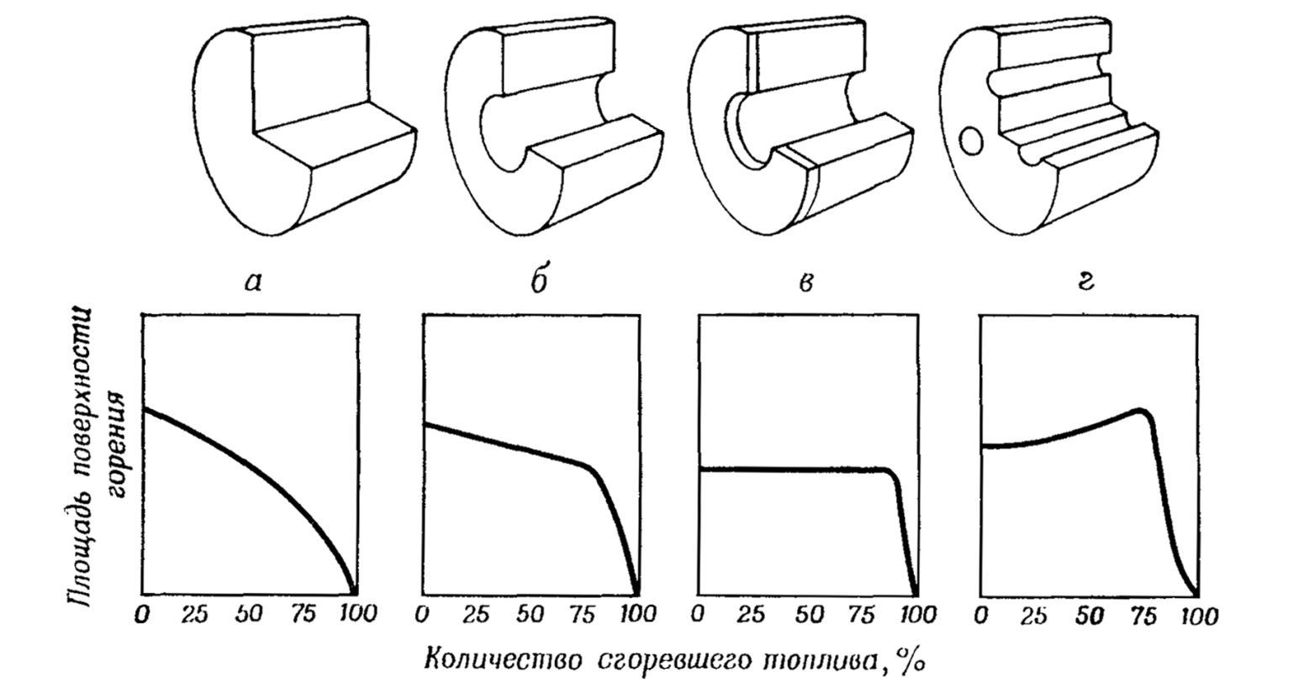
Диаграммы горения – принятый в литературе* способ характеризации процесса газообразования при работе двигателя
а – бесканальный заряд, дегрессивное горение;
б – одноканальный заряд, слабо дегрессивное горение;
в – одноканальный заряд с бронировкой торцов, нейтральное горение;
г – многоканальный заряд, прогрессивное горние.
* Поллард Ф. Б. Вспомогательные системы ракетно-космической техники:— М.: Мир, 1970.

Slide 11
Сравнение расчетных кривых S(V) для зарядов с круглым и звездообразным каналом (при отсутствии дефекта)
Звезда с расширяющимися лучами.
Размерность клеточного пространства N = 29.
Кривая 3 — заряд с круглым каналом;
кривая 5 — заряд с каналом в форме трехлучевой звезды; кривая 6 — заряд с каналом в форме пятилучевой звезды; кривая 7 — заряд с каналом в форме семилучевой звезды.
Площадь, S (см^2)
Объем, V(см^3)

Slide 12
Влияние формы лучей звезды на расчетную зависимость S(V) на примере заряда с каналом в форме семилучевой звезды
Размерность клеточного пространства N = 29; кривая 7 — звезда с расширяющимися лучами;
кривая 11 — звезда с сужающимися лучами.
Площадь, S (см^2)
Объем, V(см^3)

Slide 13
Заключение
С использованием метода клеточных автоматов реализована визуализация процесса горения канального заряда с помощью современных инструментальных средств – Delphi 7 и GLScene.
Созданная модель позволяет исследовать изменение поверхности горения в зависимости от времени, сравнивать заряды с различной конфигурацией канала, определять основные характеристики процесса (время горения, протяженность участка нейтрального горения).
Модель может служить основой для дальнейшего развития подхода клеточных автоматов

Slide 14
Спасибо за внимание!

